Slide 1
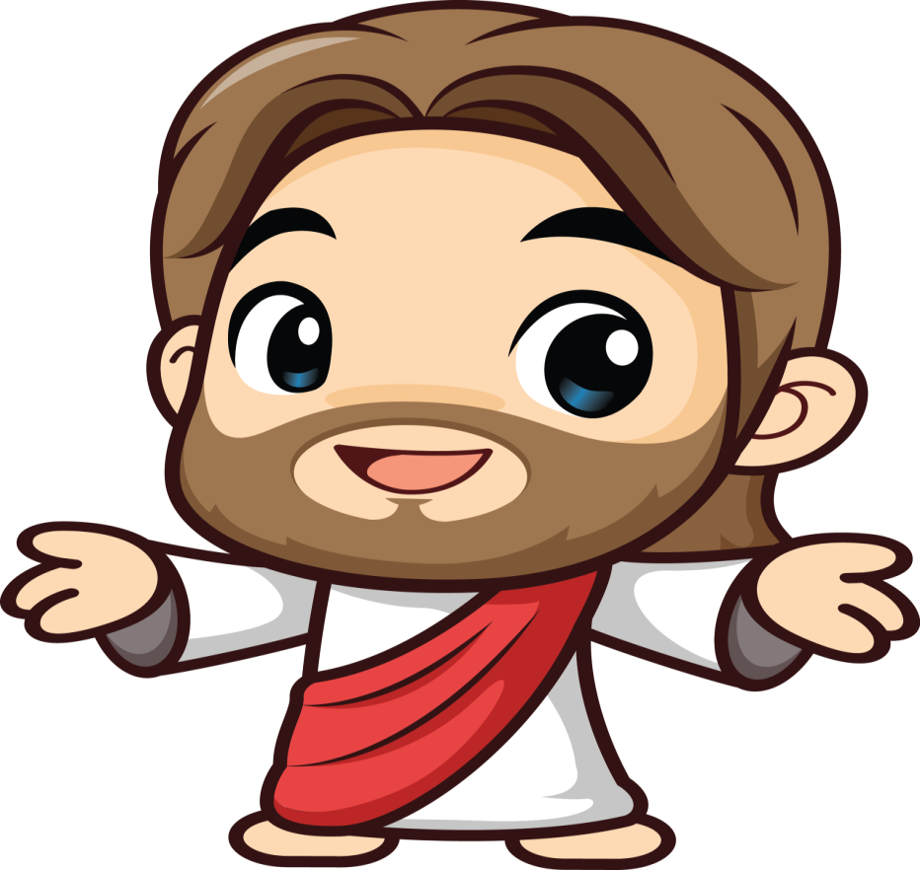
친구들교회
하나님께 드릴
예배를 준비해요

Slide 2
멋진선물
우리모두 선물을 준비해 아기 예수님께 드릴 선물
사랑으로 기쁨으로 아기 예수님께 드려요

Slide 3
멋진 선물 나를 드려요 예수님께 드려요
멋진 선물 나를 드려요 예수님께 드려요 나를

Slide 4
하나님이 세상을 사랑하사
하나님이 세상을 사랑하사
(키코아하 엘로힘 엣타올람)
독생자를 우리게 주셨으니
(아드카나탄 엣브노~예히도)

Slide 5
주를 믿는자마다 멸망치 않고
(레마안 로요바드 콜하마민보)
영원한 생명 얻으리
(엘라인 할하예에올람)

Slide 6
할렐루야 할렐루야 할렐루야 할렐루야 아멘
할렐루야 할렐루야 할렐루야 아멘

Slide 7
사도신경
전능하사 천지를 만드신 하나님 아버지를 내가 믿사오며
그 외아들 우리 주 예수 그리스도를 믿사오니 이는 성령으로
잉태하사 동정녀 마리아에게 낳으시고 본디오 빌라도에게
고난을 받으사 십자가에 못 박혀 죽으시고 장사한지 사흘 만에
죽은 자 가운데서 다시 살아나시며 하늘에 오르사 전능하신
하나님 우편에 앉아 계시다가 저리로서 산 자와 죽은 자를
심판하러 오시리라 성령을 믿사오며 거룩한 공회와 성도가
서로 교통하는 것과 죄를 사하여 주시는 것과 몸이 다시 사는 것과
영원히 사는 것을 믿사옵나이다. 아멘

Slide 8

하나님께
감사함으로 헌금을 드려요
헌금의원 : 조수빈
다 음 주 : 정은솔

Slide 9
오늘의 말씀
작은 능력으로 말씀을 지킨 빌라델비아 교회

Slide 10
7 빌라델비아 교회의 사자에게 편지하라 거룩하고 진실하사 다윗의 열쇠를 가지신 이 곧 열면 닫을 사람이 없고 닫으면 열 사람이 없는 그가 이르시되

Slide 11
8 볼지어다 내가 네 앞에 열린 문을 두었으되 능히 닫을 사람이 없으리라 내가 네 행위를 아노니 네가 작은 능력을 가지고서도 내 말을 지키며 내 이름을 배반하지 아니하였도다

Slide 12
9 보라 사탄의 회당 곧 자칭 유대인이라 하나 그렇지 아니하고 거짓말 하는 자들 중에서 몇을 네게 주어 그들로 와서 네 발 앞에 절하게 하고 내가 너를 사랑하는 줄을 알게 하리라

Slide 13
10 네가 나의 인내의 말씀을 지켰은 즉 내가 또한 너를 지켜 시험의 때를 면하게 하리니 이는 장차 온 세상에 임하여 땅에 거하는 자들을 시험할 때라

Slide 14
11 내가 속히 오리니 네가 가진 것을 굳게 잡아 아무도 네 면류관을 빼앗지 못하게 하라

Slide 15
12 이기는 자는 내 하나님 성전에 기둥이 되게 하리니 그가 결코 다시 나가지 아니하리라 내가 하나님의 이름과 하나님의 성 곧 하늘에서 내 하나님께로부터 내려오는 새 예루살렘의 이름과 나의 새 이름을 그이 위에 기록하리라

Slide 16
13 귀 있는 자는 성령이 교회들에게 하시는 말씀을 들을지어다

Slide 18


Slide 20
너는 보배롭고 존귀한 자
주의 사랑을 받은 자라

Slide 21
축복해요 너를 통해 주의 큰일 이루시리
축복해요 너를 통해 주님 영광 받으시리

